Slide 1
Notes:
9 Августа 2016 компания Клеверенс анонсировала новый современный продукт для решения задач мобильной автоматизации магазинов совершенно любого масштаба.

Slide 2
Mobile SMARTS: Магазин 15
Программное обеспечение для мобильных устройств со встроенным сканером штрихкодов.
Позволяет быстро автоматизировать, оптимизировать рабочие места и бизнес-процессы по учету товара в магазине.
Позволяет мобильному оборудованию (ТСД или смартфону) полностью раскрыть свой потенциал.
Закрывает собой все потребности по мобильной автоматизации внутри магазина.
Notes:
автоматизация магазинов происходит с помощью терминалов сбора данных и смартфонов с установленной программой Магазин 15
Презентация предназначена для партнеров Клверенс

Slide 3
Зачем вообще магазину ТСД?
Постоянный бардак с товаром. Точных количеств и наличия никто не знает, пока не пойдет и сам не посчитает.
Недопоставки и пере-поставки. Нерадивые поставщики возят что хотят.
Неверные ценники. Целая головная боль с утра обновить ценники.
Касса пробивает и отправляет в РАР любые марки !!!
Это заранее так задумано, чтобы тотально собирать весь контрафакт.
Поставщики присылают в ТТН одно, привозят другое !!!
Все как работали на коленке, так и продолжают. ТТН ЕГАИС != реальность.
Notes:
Зачем магазину нужны терминалы?
Постоянный бардак с товаром
Точных количеств и наличия никто не знает, пока не пойдет и сам не посчитает.
Недопоставки и пере-поставки
Заказываем одно, а по факту поставщики или даже собственные контрагенты привозят другое.
Неверные ценники
Целая головная боль с утра обновить ценники.
С помощью терминала и мобильного принтера это делается в разы быстрее

Slide 4
ТСД vs. сканер для ЕГАИС*
Для постановки на баланс и проверки поступления
 | ТСД | сканер
Число бутылок (марок) | Любое | 20 штук в личном кабинете
Тащить ящики к компу | Не нужно | Нужно
Выявление контрафакта | надежно с Check Mark 2 | ненадежно с личным кабинетом
* По данным ФС РАР доля нелегального алкоголя в 2016 составляет 22,5%
Notes:
проверять бутылки можно терминалом или сканером, подключенным к компьютеру с личным кабинетом РАР
С ТСД нет ограничений сколько сканировать, в личном кабинете есть.
С ТСД не нужно нести ящики к компьютеру товароведа, со сканером нужно.
Специальная программа для проверки легальности алкоголя - Check Mark 2 – является самым надежным способом проверки.
В личном кабинете есть ограничения на количество сканирований, и проверка многого не выявит.

Slide 5
Отраслевой продукт для магазина
Преимущества и отличия
Все нужные операции
Грамотная реализация бизнес-процессов
Интеграция с бэк-офисом магазина
Notes:
Сейчас Рассмотрим подробнее три этих аспекта, того, что такое отраслевой продукт

Slide 6
Отраслевой продукт Все нужные операции
Инвентаризация
Сбор штрихкодов
Поступление
Возврат
Перемещение
Переоценка
Реализация (торговля по образцам)
Информация о товарах

Slide 7
Отраслевой продукт Операции для ЕГАИС
[ЕГАИС] Поступление ТТН
[ЕГАИС] Инвентаризация
[ЕГАИС] Возврат ТТН
[ЕГАИС] Списание

Slide 8
Продуманные бизнес-процессы
Реализованы «сквозные» алгоритмы обмена между бэк-офисом и мобильным ПО.
Благодаря этому выстраивается нужный бизнес-процесс.
Бизнес-процесс
Исходный документ из бэк-офиса
Документ «Магазин 15»
Результирующий документ бэк-офиса
Notes:
Реализованы сквозные алгоритмы обмена между бык офисом и мобильным ПО.
Благодаря этому выстраивается нужный бизнес процесс

Slide 9
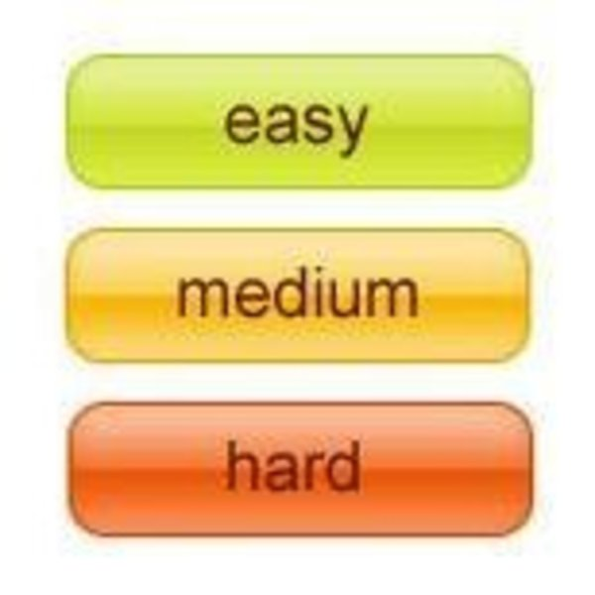
Продуманные бизнес-процессы
Стало еще легче выгружать на ТСД документы
и загружать обратно результаты
Notes:
Цитирую

Slide 10
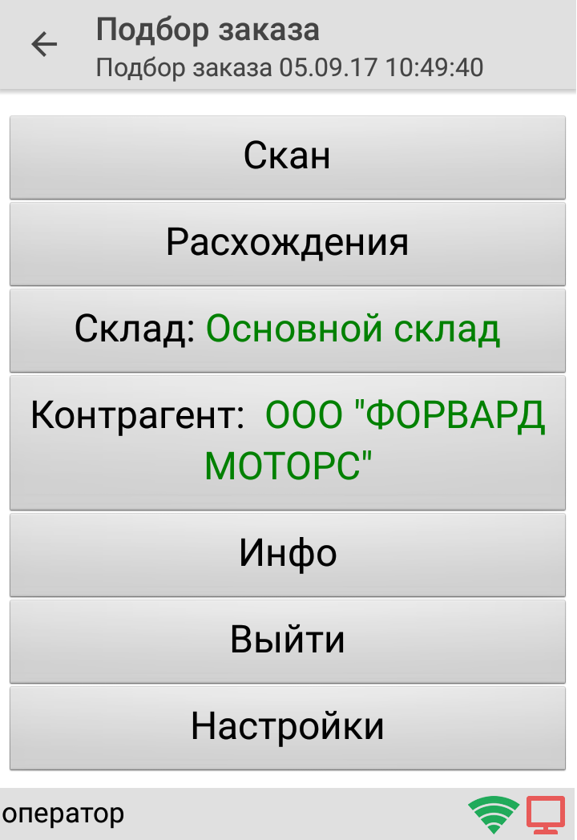
Продуманные бизнес-процессы Пример
Функционал / Операция | При поступлении | При инвентаризации
Цены товаров: | Цена закупки | Цена продажи
Ввод шапки: | Выбор контрагента и склада | Выбор склада
Работа с сериями: | По умолчанию с сериями | По умолчанию без серий
Notes:
Еще пример продуманных бизнес процессов
На терминале отображаются разные цены в разных операциях.
В шапке документа указывается то что логически нужно – например выбор контрагента или склада и т.п.

Slide 11
Отраслевой продукт Интеграция с бэк-офисом
Далион
Розница 2
АСТОР
Штрих-М
УНФ 1.6
УТ 10.3, 11
Рарус ТК
Notes:
Реализована интеграция с вот этими учетными системами

Slide 12
Новая лицензионная политика 4 уровня лицензии
Лицензионная политика
Минимум
Базовый
Расширенный
Полный

Slide 13
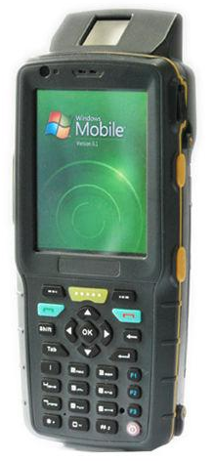
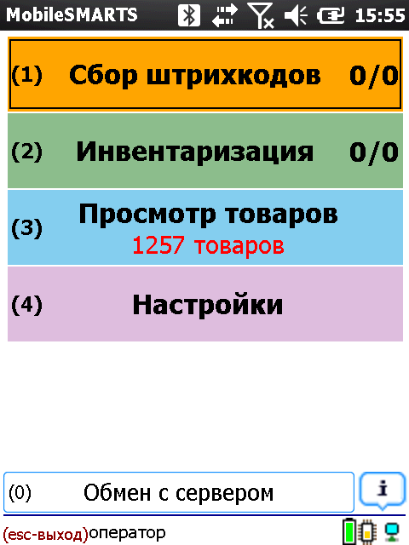
4 уровня лицензии МИНИМУМ
Самые дешевые лицензии
Аналог DOS-овских прошивок
Батч или Wi-Fi на выбор
Только сбор штрихкодов и инвентаризация
Новые операции добавлять нельзя
Нет возможности сверяться по накладной
Notes:
Минимум.
Это самые дешевые лицензии.
По сути аналог прошивок на дос терминалах
Можно выгружать как через кабель так и по wi-fi
Две операции – сбор штрихкодов и инвентаризация
Нельзя добавлять новые операции
Нет возможности сверяться по накладной

Slide 14
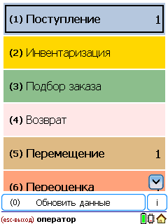
4 уровня лицензии БАЗОВЫЙ
Самый ходовой
Батч или Wi-Fi на выбор
Все магазинные операции
Можно изменять существующие операции
Нет онлайна и авто-обмена
Печать на мобильный принтер
Notes:
Базовый
Предполагается что это самые ходовые лицензии
Так же обмен через кабель или по wi-fi
Все магазинные операции перечисленные ранее
Можно добавлять операции
Нет онлайна, нет автообмена документами
Есть печать на мобильный принтер

Slide 15
4 уровня лицензии Базовый с ЕГАИС
В лицензиях для продовольственного магазина:
всё вышеперечисленное +
Инвентаризация остатков ЕГАИС
Проверка поступления по ТТН ЕГАИС
Формирование ТТН ЕГАИС на возврат товара
Списание ЕГАИС
Notes:
Есть базовые для непродовольственных магазинов
И есть Базовые с ЕГАИС операциями для продовольственных магазинов, стоит соответственно дороже

Slide 16
4 уровня лицензии РАСШИРЕННЫЙ
Батч, Wi-Fi или онлайн на выбор
Полностью автоматический обмен
Добавлять свои операции
ЕГАИС опционально
Notes:
Уровень «расширенный»
Появляется возможность онлайн режима
Автоматическая выгрузка загрузка документов
Операция Переоценка с мобильным принтером
Также как и базовый может быть с егаис и без него

Slide 17
4 уровня лицензии Полный
Все операции для магазина
Коллективное выполнение операций
ЕГАИС + CheckMark2
Реализация (мобильная торговля)
Notes:
И Уровень «Полный»
Все возможные операции для магазина
Есть коллективное выполнение операций
Появляется проверка легальности через checkMark2

Slide 18
Новая лицензионная политика Сравнение лицензий
 | Минимум | Базовый | Расширенный | Полный
Цена | от 2449.- | от 5549.- | от 9649.- | от 15749.-
Сбор штрихкодов и инвентаризация
Все остальные операции (в т.ч. ЕГАИС)
Добавление своих новых операций
Переоценка с мобильным принтером
Онлайн работа со справочниками
Мобильная торговля

Slide 19
Новая лицензионная политика Платная подписка
Все лицензии бессрочные.
Подписка только на возможность обновления.
В лицензию входит 1 год подписки.
Если проблема решается обновлением, то техподдержка потребует обновиться.
Notes:
Лицензии так и остались бессрочными
Подписка только на возможность обновления
Во все лицензии входит 1 год подписки
Если проблема решается обновлением, то техподдержка потребует обновиться

Slide 20
Отличие от старых продуктов Модули встроены в уровни лицензии
Утилита для обмена файлами для RDP уже входит в продукт.
Мобильная печать входит в лицензию «Базовый».
Автообмен входит в лицензию «Расширенная».
Коллективная работа входит в лицензию «Полная».
Notes:
Модули которые разрабатывались постепенно , теперь встроены в уровни лицензий.

Slide 21
Отличие от старых продуктов Модули встроены в уровни лицензии
 | Минимальный | Базовый | Расширенный | Полный
Батч
Утилита обмена файлами для RDP
Wi-Fi
Модуль мобильной печати
Модуль автообмена документами
Модуль коллективной работы

